Slide 1
Algoritmo de Karatsuba.
Jesús arturo araiza grijalva.

Slide 2
Instrucciones del ejercicio:
Para hacer este ejercicio se requiere que utilicen solo la mente, ningún tipo de apoyo como papel, calculadora, celular, etc.

Slide 3
¿Cuánto es 15*10?

Slide 4
¿Cuánto es 12*15?

Slide 5
¿Cuánto es 67*95?

Slide 6
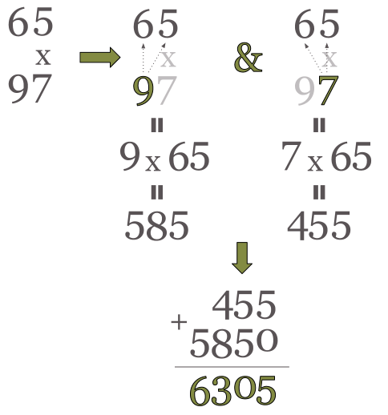
Algoritmo de la multiplicación.

Slide 7
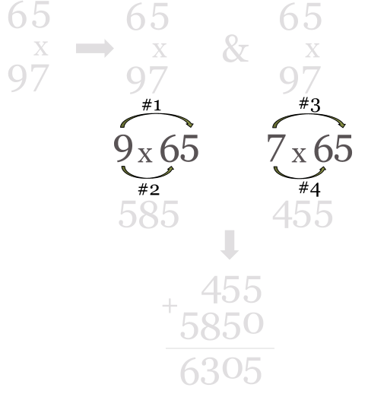
Limitaciones del algoritmo de la multiplicación.

Slide 8
¿Cuánto es 374773294776321*222384759707982?

Slide 9
Historia.
Andrey Kolmogorov.
Anatolii Alexeevitch Karatsuba.
Primer algoritmo “Divide y vencerás”.

Slide 10
¿Para que es?
Multiplicar números con muchos dígitos.
Demostrar que hay un algoritmo mas eficiente de multiplicación.

Slide 11
Algoritmo.
X=Número a multiplicar.
Y=Número a multiplicar.
B=Base de los números a multiplicar.
n=Dígitos de los números.
m=Elevación de la base.
m<n. m debe ser menor que n.

Slide 12
x = x1 * B^{m} + x2
y = y1 * B^{m} + y2
xy = (x1 * B^{m} + x2)(y1 * B^{m} + y2) =>
a = x1 * y1
b = x1 * y2 + x2 * y1
c = x2 * y2
xy = a * B^{2m} + b * B^{m} + c

Slide 13
47*78
X=47
X1=4*10+7
X1=4
X2=7
Y=78
Y1=7*10+8
Y1=7
Y2=8
a = x1 * y1 = 4 * 7 = 28
c = x2 * y2 = 7 * 8 = 56
b = x1 * y2 + x2 * y1= (4*8)+(7*7) = 81
xy = a * B^{2m} + b * B^{m} + c = 28* 10^{2*1} + 81* 10¹ + 56 = 3666

Slide 14
47*78
X=47
X1=4*10+7
X1=4
X2=7
Y=78
Y1=7*10+8
Y1=7
Y2=8
a = x1 * y1 = 4 * 7 = 28
c = x2 * y2 = 7 * 8 = 56
b = (x1 + x2)*(y1 + y2) - a - c = 11 * 15 - 28 – 56
xy = a * B^{2m} + b * B^{m} + c = 28* 10^{2*1} + 81* 10¹ + 56 = 3666

Slide 15
11*15
X=11
X1=1*10+1
X1=1
X2=1
Y=15
Y1=1*10+5
Y1=1
Y2=5
a = x1 * y1 = 1 * 1 = 1
c = x2 * y2 = 1 * 5 = 5
b = (x1 + x2)(y1 + y2) - a - c = 2 * 6 - 1 – 5 = 6
xy = a * B^{2m} + b * B^{m} + c = 1* 10^{2*1} + 6* 10¹ + 5 = 165

